Slide 1
Darbs ar teksta datnēm programmēšanas valodā Java
Rihards Mikuts 2PT

Slide 2
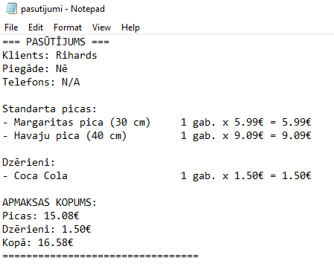
Kas ir teksta datnes?
Programmētāji Java valodā izmanto teksta datnes, strādājot ar Java lietojumprogrammām, kurām nepieciešama failu lasīšana un rakstīšana. Teksta datnes ir universāli veidi, kā glabāt informāciju, kodu vai citus datus. Viens piemērs būtu, ka tiek saglabāti picas pasūtījums, ko lietotājs ir pasūtījis.

Slide 3

Pakotne
Java.io pakotnes File klase ļauj mums strādāt ar failiem.
Lai izmantotu File klasi, izveidot klases objektu un norādiet faila vai direktorija nosaukumu.

Slide 4
Failu apstrāde
Java FileWriter un FileReader klases tiek izmantotas, lai rakstītu un lasītu datus no teksta failiem. Nav ieteicams izmantot FileInputStream un FileOutputStream klases, ja jums ir jālasa un jāraksta jebkāda teksta informācija, jo tās ir baitu plūsmas klases.

Slide 5
FileWriter
Java FileWriter klase no java.io pakotnes tiek izmantota, lai rakstītu datus rakstzīmju formā failā. FileWriter klase Java valodā tiek izmantota, lai rakstītu datus rakstzīmju formātā failā. Tā ir rakstzīmju orientēta klase, kas tiek izmantota failu apstrādei Java valodā.
Lai pievienot FileWriter:

Slide 6
FileWriter
Šī klase manto no OutputStreamWriter klases, kas savukārt manto no Writer klases.
Šīs klases konstruktori pieņem, ka noklusējuma rakstzīmju kodējums un noklusējuma baitu bufera lielums ir pieņemami. Lai pats norādītu šīs vērtības, izveidojiet OutputStreamWriter uz FileOutputStream.
FileWriter ir paredzēts rakstzīmju plūsmu rakstīšanai. Neapstrādātu baitu plūsmu rakstīšanai apsveriet iespēju izmantot FileOutputStream.
FileWriter izveido izvades failu, ja tas vēl nav izveidots.

Slide 7
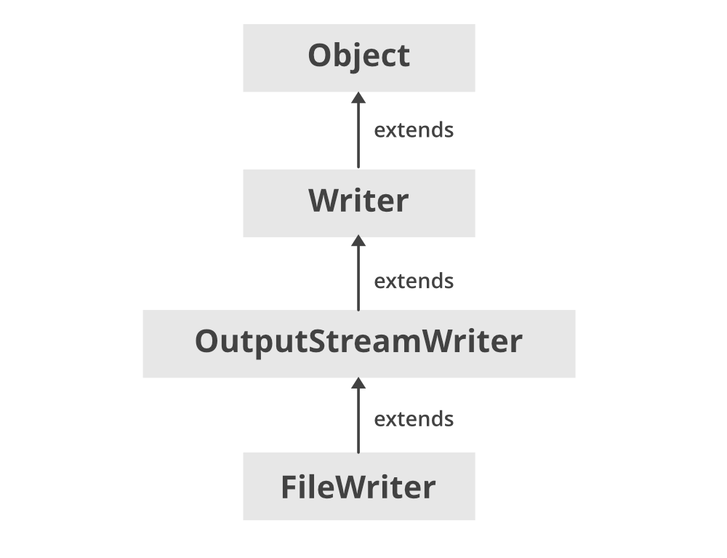
FileWriter

Slide 8
FileWriter
FileWriter paplašina OutputStreamWriter un Writer klases. Tas ievieš šādas saskarnes:
Closeable
Flushable
Appendable
AutoCloseable

Slide 9
FileWriter metodes
void write(int a) | Raksta vienu rakstzīmi, kas norādīta ar vesela skaitļa vērtību.
void write(String text) | Ierakstīt String programmā FileWriter.
void write(char c) | Ierakstīt char programmā FileWriter.
void write(char[] c) | Ieraksīt char masīvu programmā FileWriter.
void write(String str, int pos, int length) | Ieraksta String daļu no pozīcijas pos līdz length char skaitam.
void write(char ch[], int pos, int length) | Ieraksta char pozīciju no masīva ch[] no pozīcijas pos līdz rakstzīmju skaitlim.
void flush() | Izdzēš FileWriter datus.
void close() | Aizver failu rakstītāju.
int getEncoding() | Atgriež FileWriter izmantoto rakstzīmju kodējumu.

Slide 10
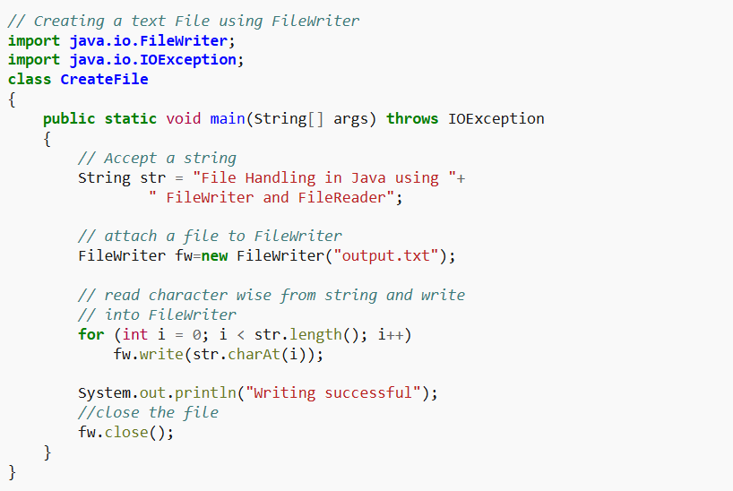
FileWriter piemērs
// Teksta faila izveide, izmantojot FileWriter
// Pieņemt virkni
// pievienot failu FileWriter
// nolasīt pa rakstzīmēm no virknes un ierakstīt
FileWriter
//aizvērt failu

